Slide 1
Что такое «противораковая тарелка»?
Как питание влияет на возникновение онкологических заболеваний
М.Г. Шарафутдинов, врач-онколог

Slide 2
Неправильное питание – путь к раку
Рак – полиэтиологическое заболевание, то есть вызывается разными факторами. На сегодняшний день наукой установлено более 200 причин, вызывающих онкологические заболевания. На первое место выходит неправильное питание. Современный человек питается неправильно в течение всей жизни – с детства и до пожилого возраста.
Здоровое или специальное питание – одна из главных мер по профилактике рака.

Slide 3
Что повышает риск возникновения рака?
Загрязнение продуктов и питьевой воды канцерогенами
Образование канцерогенов при приготовлении пищи
Алкоголь
Несбалансированное питание
Избыток калорий и жира
Недостаток продуктов, содержащих натуральные антиканцерогенные вещества

Slide 4
Канцерогены вокруг нас
Notes:
Экологически чистая пища в мире практически отсутствует. Продукты питания загрязнены химическими канцерогенами – веществами, которые повышают вероятность возникновения рака.
В растительной пище это остатки пестицидов и минеральных удобрений, в животной – антибиотики, стимуляторы роста; радионуклиды, микробиологические организмы. Окружающая среда также влияет на еду: полициклические углеводороды – выхлопы автомобилей, выбросы промышленных предприятий– с середины XX века всегда присутствуют у нас в тарелке.
Современное сельское хозяйство не может обойтись без минеральных удобрений. Нитраты, основа всех удобрений, сами по себе безопасны, но попадая в пищу и в организм, они превращаются в нитриты, происходит синтез канцерогенных нитрозосоединений. Пестициды также неотъемлемая часть сельхозпроизводства – они используются для борьбы с нежелательной растительностью и насекомыми. К сожалению, эти вещества – высокотоксичные и высококанцерогенные.
Продукты питания часто содержат тяжелые металлы, радиоактивные изотопы. Но их допустимое значение ограничивается санитарными нормами, в отличии от канцерогенов.

Slide 5
Канцерогены вокруг нас
Сегодня в мире все едят загрязненную пищу. Современное сельское хозяйство производит всего 1% органической пищи, которой питались наши предки до середины XX века.
Эпидемия рака связана с быстрым изменением структуры и особенностей питания. Раньше растительная пища выращивалась на естественных удобрениях, животные ели натуральные корма, не использовались гормоны, стимуляторы роста, антибиотики
Продукты питания загрязнены химическими канцерогенами – веществами, которые повышают вероятность возникновения рака. В растительной пище это остатки пестицидов и минеральных удобрений, в животной – антибиотики, стимуляторы роста; радионуклиды, микробиологические организмы.

Slide 6
Две рекомендации для тех, кто заботится о своем здоровье
Стремитесь употреблять более экологически чистую пищу.
Употребляйте те продукты, которые прошли санитарные проверки, где соблюдены ПДК (предельно допустимые концентрации вредных веществ).

Slide 7
Нельзя злоупотреблять сладким и жирным!
Notes:
На протяжении всей истории человечества люди ели много растительной пищи. Мясо не являлось основой питания. Человек стремился получить редкую и вкусную пищу – жирное и сладкое.
С середины XX века благосостояние людей начало расти, люди получили свободный доступ к пище и стали этим злоупотреблять. Теперь сладкие, жирные, высококалорийные продукты преобладают в питании современного человека. Фрукты, овощи, растительная пища употребляется в значительно меньшем количестве.
Эти два главных нарушения называются «диета западного типа» (western type diet). То есть это обычное питание городского жителя, который идет в магазин, покупает загрязненную, жирную, сладкую, животную пищу, которая ему кажется более вкусной.
Нужно формировать свое питание ближе к традиционному. У близких к нам генетически обезьян в дикой природе здоровое питание, много растительной пищи. И они очень редко болеют раком (как и мы раньше). Генетически приматы, как и человек, не имеют предрасположенности к онкозаболеваниям, в отличие от, например, грызунов, у которых очень часто встречаются злокачественные опухоли.
У вегетарианцев значительно снижена заболеваемость раком. Особенно благоприятно для здоровья полное веганство – только растительная пища. Веганы живут на 10-15 лет дольше и имеют онкологическую заболеваемость в разы ниже. Существуют люди, которые становятся веганами ради того, чтобы дольше прожить, снизить риск заболеть раком.

Slide 8
Самые вредные способы приготовления пищи
жарение на жирах;
консервирование;
маринование;
грилевание, прожаривание до образования корочки;
копчение.
Notes:
Даже просто обработка высокой температурой мяса или рыбы повышает содержание канцерогенных веществ в них. При жарке в прожаренных частях продуктов образуется огромное количество канцерогенов. Особенно вредно копчение: коптильный дым содержит полициклические углеводороды, нитрозосоединения и ряд других канцерогенных веществ. Пятьдесят грамм съеденной копченой колбасы эквивалентно выкуренной пачке сигарет. Трижды опасны шпроты: это копченая рыба, в жиру и подвергнутая термической обработке. Все это кулинарные канцерогены, вызывающие рак.

Slide 9
Полезное приготовление пищи
Рекомендуется готовить пищу в пароварках, тушить.
Обязательно в питании должна присутствовать сырая пища в виде, например, салатов.
Notes:
Рекомендуется готовить пищу в пароварках, тушить. Термическая обработка пищи в пароварке проходит при значительно меньшей температуре в сравнении со сковородкой – 100 градусов против 400. Обязательно в питании должна присутствовать сырая пища в виде, например, салатов.
Соль – консервант, и она повышает риск развития рака. Доказано: если человек будет питаться разнообразной пищей, ее можно дополнительно не подсаливать.

Slide 10
Где содержатся антиканцерогены?
Notes:
Пища имеет не только канцерогенный потенциал, но и антиканцерогенный. Некоторые продукты содержат вещества, которые препятствуют развитию онкологических заболеваний. В основном антиканцерогены содержатся в растительной пище и морепродуктах. Недостаток таких продуктов в рационе человека повышает риск развития рака.
Существует несколько десятков пищевых антиканцерогенных веществ.

Slide 11
Витаминная атака против рака
Существует 12 витаминов, и для 5 из них доказана антиканцерогенная активность.
Ученые пока не научились производить синтетические витамины, идентичные натуральным, поэтому они усваиваются хуже.

Slide 12
Витамин а
содержится только в животной пище – печени, мясе и морепродуктах (более благоприятный вариант). Также витамин А синтезируется из каротиноидов, которые содержатся в ярко окрашенных желтых, зеленых, желто-зеленых, оранжевых овощах и фруктах
Notes:
Витамин А содержится только в животной пище – печени, мясе и морепродуктах (более благоприятный вариант). Также витамин А синтезируется из каротиноидов, которые содержатся в ярко окрашенных желтых, зеленых, желто-зеленых, оранжевых овощах и фруктах. Поэтому витамин А лучше употреблять в виде его предшественника — бета-каротина и других каротиноидов.

Slide 13
Витамин Е
содержится в морепродуктах, рыбьем жире. Его много и в растительных продуктах, таких, как семечки, орехи, неочищенные растительные масла
Notes:
Витамин Е содержится в морепродуктах, рыбьем жире. Его много и в растительных продуктах, таких, как семечки, орехи, неочищенные растительные масла.

Slide 14
Витамин D
содержится в жирной рыбе и рыбьем жире. Ученые утверждают, что дефицит витамина D повышает риск рака целого ряда локализаций и, наоборот, его потребление снижает риск нескольких видов рака
Notes:
Витамин D содержится в жирной рыбе и рыбьем жире. Ученые утверждают, что дефицит витамина D повышает риск рака целого ряда локализаций и, наоборот, его потребление снижает риск нескольких видов рака.

Slide 15
Витамин С
содержится в разнообразных овощах и фруктах
Notes:
Витамин C содержится в разнообразных овощах и фруктах.

Slide 16
Витамин В9 (фолиевая кислота)
содержится в зеленой листовой пище
Notes:
Витамин B9 – фолиевая кислота – содержится в зеленой листовой пище.

Slide 17
Минералы против рака
Калий (содержится в овощах)
Кальций (молочные продукты, минеральные воды),
Магний (минеральные воды)
Цинк (многие растительные продукты, в основном листовые овощи)
Селен (морепродукты, зерновые, чеснок, душица)
Йод (морепродукты)
Notes:
Из минералов, которые делятся на макро и микроэлементы, антиканцерогенная активность доказана для калия, который содержится в овощах; кальция (молочные продукты, минеральные воды), магния (тоже минералка) и цинка (многие растительные продукты, в основном листовые овощи). Из микроэлементов наибольшее количество сведений об антиканцерогенной активности имеется для селена и йода. Основным, наиболее стабильным источником их являются морепродукты. Селен также содержится в зерновых продуктах, а чеснок – лидер по способности накапливать селен из почвы, если он в ней есть. Однако, большая часть территории России является селенодефицитной, например, чеснок из Ленинградской области не содержит селена. В Китае во многих областях специально распыляют селеносодержащие соединения над посевами.

Slide 18
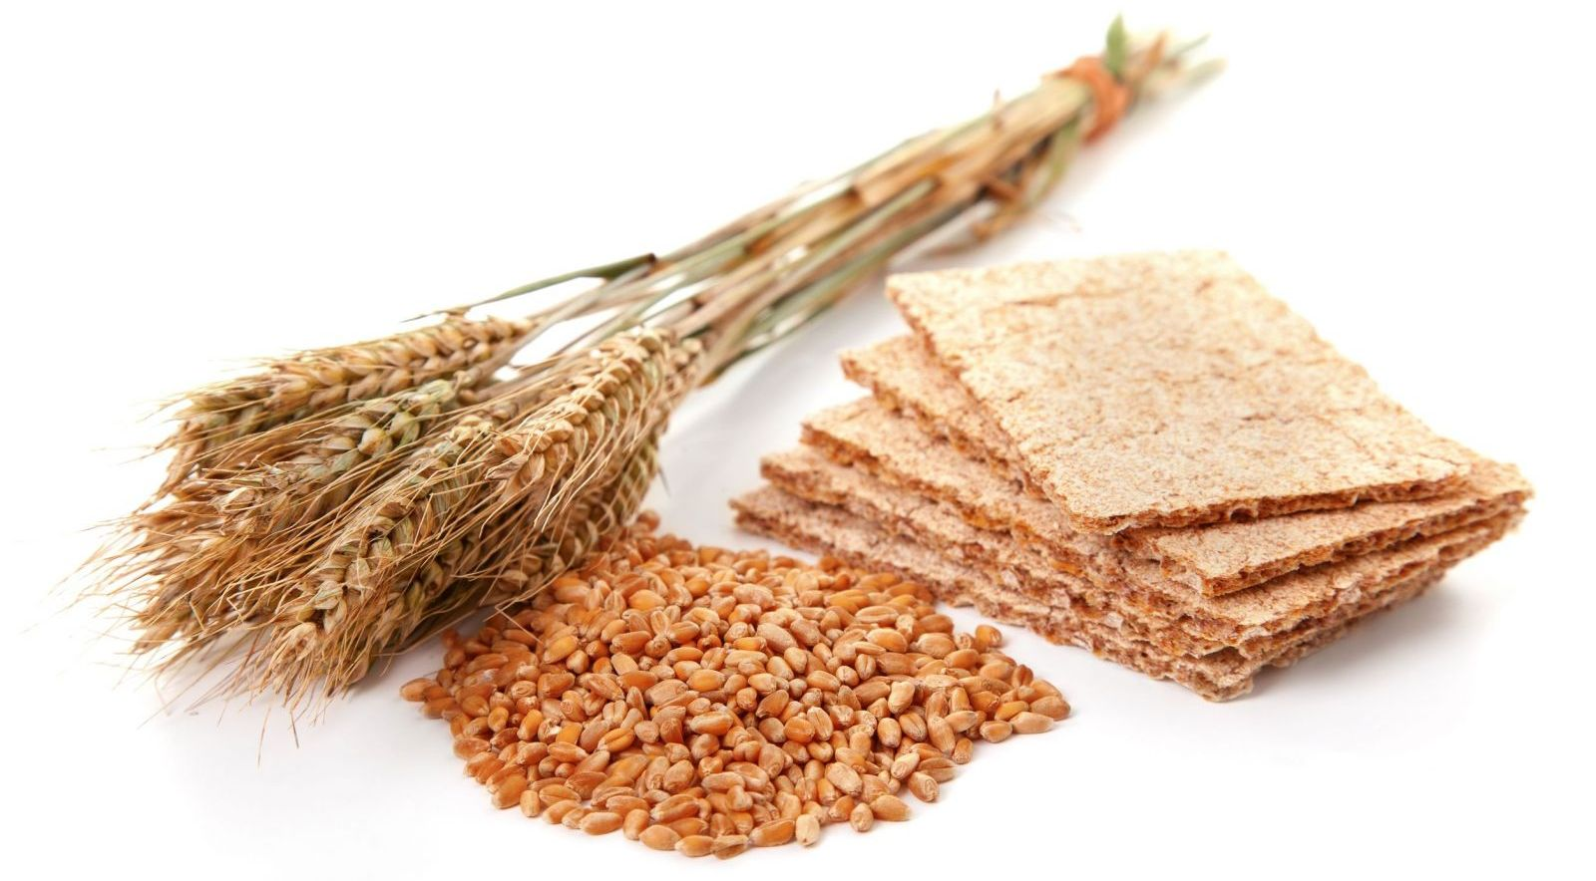
Пищевые волокна
Отруби злаковых культур
Овощи и фрукты.
Растворимые пищевые волокна - альгинаты водорослей, пектины (косточковые фрукты, яблоки)
Notes:
Пища содержит более 600 регулирующих веществ, некоторые из них активные антиканцерогены. Наиболее известны пищевые волокна – полимерные соединения глюкозы и других монокомпонентов.
Пищевые волокна называют «кишечная щетка», ведь именно они выводят из организма канцерогены, которые поступают с пищей, и выбрасываются в кишечник нашим организмом, например, с желчными кислотами.
Больше всего пищевых волокон в отрубях злаковых культур. Вековая ошибка человечества – избавление от оболочки злаков, которая является источником пищевых волокон. (Кроме того, в ней содержатся витамины группы B, провитамины.) Также пищевые волокна содержат разнообразные овощи и фрукты. Это так называемые нерастворимые пищевые волокна. Норма их потребления – 20 г в день. В среднем по России фактическое потребление – 8 г в день.
Растворимые пищевые волокна гораздо более активны в снижении онкологического риска и вообще в своей биологической активности. Это очень дефицитные вещества, и их нам надо 2 грамма в сутки. Это, например, альгинаты водорослей, пектины, которые содержатся в косточковых фруктах, яблоках.

Slide 19
Омега-3 жирные кислоты
содержатся только в рыбе, морепродуктах и некоторых маслах, самое распространенное – льняное масло
Notes:
Это очень важный антиканцерогенный компонент пищи. Любой жир стимулирует развитие злокачественной опухоли: и насыщенные жиры, которые содержатся в животных продуктах, и омега-6 жирные кислоты, которые содержатся в большинстве растительных масел. Единственный вид жира, препятствующий развитию и рака, (и развитию атеросклероза) – это омега-3 жирные кислоты. Но они содержатся только в рыбе, морепродуктах и некоторых маслах, самое распространенное – льняное масло.
В нашем питании должно быть 1-2 грамма в сутки омега-3 полиненасыщенных жирных кислот, для этого нужно съедать не менее 100 г жирной рыбы в день. Можно их получить с рыбьим жиром.

Slide 20
Хлорофилл
Относится к веществам, снижающим риск рака. Защищает наш геном от действия канцерогенов. Поэтому вся зеленая пища – сельдерей, укроп, салат и др. так полезна
Notes:
Относится к веществам, снижающим риск рака. Защищает наш геном от действия канцерогенов. Поэтому вся зеленая пища – сельдерей, укроп, салат и др. так полезна

Slide 21
Фитостерины
Это вся растительная пища, но концентрированный источник это — орехи, семечки
Notes:
Они находятся в оболочке растительной клетки и выполняют там роль холестерина в животном организме. Но попадая в животный организм с растительной пищей, фитостерины предупреждают рак и атеросклероз. Это вся растительная пища, но концентрированный источник это — орехи, семечки.

Slide 22
правила для здоровой жизни
Будьте настолько худыми, насколько возможно в пределах нормального индекса массы тела, избегайте набора веса
Notes:
Будьте настолько худыми, насколько возможно в пределах нормального индекса массы тела. В детстве, подростковом возрасте и до возраста 21 год находитесь на нижнем пределе нормального индекса массы тела. Поддерживайте массу тела в пределах нормальных значений после 21 года. Во взрослой жизни избегайте набора веса.

Slide 23
правила для здоровой жизни
Будьте физически активными. Физическая активность должна быть частью вашей ежедневной жизни. Ограничьте сидячий образ жизни.
Notes:
2. Будьте физически активными. Физическая активность должна быть частью вашей ежедневной жизни. Соблюдайте умеренную физическую активность, эквивалентную 30 минутам быстрой ходьбы каждый день. Лучше занимайтесь фитнесом: ежедневно 60 минут умеренной физической активности или 30 минут энергичной физической активности. Ограничьте сидячий образ жизни.

Slide 24
правила для здоровой жизни
Ограничьте употребление продуктов и напитков, способствующих набору веса. Употребляйте высококалорийную пищу редко. Избегайте напитков, содержащих сахар. Фастфуд и продукты быстрого питания не употребляйте.
Notes:
3. Ограничьте употребление продуктов и напитков, способствующих набору веса. Употребляйте высококалорийную пищу редко. Избегайте напитков, содержащих сахар. Фастфуд и продукты быстрого питания не употребляйте.

Slide 25
правила для здоровой жизни
Ешьте больше продуктов растительного происхождения. Употребляйте каждый день как минимум пять порций (минимум 400 г) разнообразных некрахмальных овощей и фруктов
Notes:
4. Ешьте больше продуктов растительного происхождения. Употребляйте каждый день как минимум пять порций (минимум 400 г) разнообразных некрахмальных овощей и фруктов. Употребляйте с каждым приемом пищи цельные или относительно необработанные зерновые продукты и/или бобовые. Ограничьте потребление крахмалсодержащих корнеплодов и клубней.

Slide 26
правила для здоровой жизни
Ограничьте потребление красного мяса и избегайте мяса, подвергавшегося обработке
Notes:
5. Ограничьте потребление красного мяса и избегайте мяса, подвергавшегося обработке. Люди, которые едят красное мясо, должны его потреблять менее 500 г в неделю, при этом вообще не употреблять или съедать минимум мяса, подвергавшегося обработке (колбаса, сосиски, ветчина, копченое мясо, мясные консервы).

Slide 27
правила для здоровой жизни
Ограничьте потребление алкогольных напитков
Notes:
6. Ограничьте потребление алкогольных напитков. Для употребляющих алкогольные напитки ограничьте их потребление до 2 доз в день для мужчин и 1 дозы в день для женщин. Одна доза алкоголя – это или 25 г крепкого напитка, или 150 г вина, или 0,33 г пива.

Slide 28
правила для здоровой жизни
Ограничьте потребление соли
Notes:
7. Ограничьте потребление соли; избегайте заплесневелых зерновых и бобовых продуктов. Избегайте соленых продуктов, консервированных солью продуктов. Сохраняйте продукты без использования соли. Ограничьте потребление полуфабрикатов и готовых промышленных блюд, чтобы гарантировать потребление соли меньше 6 г (2,4 г натрия) в день.

Slide 29
правила для здоровой жизни
Стремитесь удовлетворить свои пищевые потребности с помощью полноценных и функциональных продуктов
Notes:
8. Стремитесь удовлетворить свои пищевые потребности с помощью полноценных и функциональных продуктов.

